Slide 1
Структурное подразделение «Детский сад № 16 комбинированного вида»
МБДОУ «Детский сад «Радуга» комбинированного вида»
Рузаевского муниципального района
Конспект физкультурного занятия
во второй младшей группе
Апрель
4 неделя
Подготовила инструктор по физической культуре:
Захарова Н.А.

Slide 2
Уважаемые родители!
Физическое воспитание дошкольников включает в себя проведение утренней гимнастики (ежедневное), физкультурных занятий, подвижных игр, развлечений в помещении и на свежем воздухе.
В данной презентации представлен конспект физкультурного занятия, методические рекомендации к проведению физкультурного занятия, комплекс утренней гимнастики, подвижная игра, способы закаливания организма, рекомендации по профилактике плоскостопия и осанки.

Slide 3
Занятие построено по общепринятой структуре и включает обучение основным видам движений, комплекс упражнений общеразвивающего характера, подвижные игры и т.д.
В зависимости от возраста детей продолжительность физкультурного занятия разная (2 младшая группа-15 мин., средняя группа-20 мин., старшая группа -25 мин., подготовительная группа-30 мин.) и все они проводятся 3 раза в неделю в игровой форме.
Самое главное, чтобы совместные занятия и игры приносили детям удовольствие и радость, прибавляли уверенности в своих силах, развивали самостоятельность.
Растите детей здоровыми, сильными и жизнерадостными!

Slide 4
Конспект занятия
1 часть
Название занятия | Ходьба | Бег | Упражнение на дыхание
«Солнце светит ярко!» | (Все виды ходьбы выполняются в чередовании с обычной ходьбой). Ходьба на носках, на внешней стороне ступни, на пятках. Ходьба вокруг 2 предметов, ходьба по кругу, Ходьба с остановкой на сигнал, поворот в другую сторону и продолжение ходьбы. | Обычный бег; по кругу, бег в противоположную сторону (по сигналу). (Нужно обращать внимание на осанку детей во время бега. Длительность бега 30 – 40 с) | «Пчелка» Пчелка гуди. В поле лети. С поля лети -медок неси. Ж-ж-ж, -ам!. (Легко взмахивают кистями рук. На выдохе произносить звук «ж-ж-ж»)

Slide 5
Конспект занятия
2 часть
Название занятия | Комплекс общеразвивающих упражнений (ОРУ) | Основные виды упражнений (ОВД) | Подвижная игра | Ходьба Гимнастика для глаз
«Мы идем на полянку» | Комплекс №15 | 1. Ходьба боком, приставным шагом по канату, руки на поясе, на середине присесть, руки вынести вперед; выпрямиться и пройти дальше. 2. Прыжки «Через канавку». На полу из шнуров выложено по 4–5 «канавок» (ширина «канавки» 30 см), одна параллельно другой. Ребенок выполняет прыжки на двух ногах из «канавки» в «канавку», энергично отталкиваются ногами от пола, используя взмах рук, и приземляются на полусогнутые ноги. Упражнение повторяется 2–3 раза. 3. Бросание мяча вверх и ловля его двумя руками (5-6 раз). Бросать мяч надо перед собой невысоко и при этом смотреть на мяч. И.П. - ноги на ширине плеч, мяч в согнутых руках перед собой. 4. Ползание между предметов (расст. 1 м) не задевая их. Затем встать прямо и над головой хлопнуть в ладоши «Поймать комарика» | «Лохматый пес» | Обычная ходьба. «Наши глазки»

Slide 6
Гимнастика для глаз «Наши глазки»
Закрываем мы глаза, вот какие чудеса.
(Закрывают оба глаза)
Наши глазки отдыхают, упражненья выполняют.
(Продолжают стоять с закрытыми глазами)
А теперь мы их откроем, через речку мост построим.
(Открывают глаза, рукой и взглядом рисуют мост)
Нарисуем букву «О», получается легко.
(Глазами рисуют букву «О»)
Вверх поднимем, потом вниз
(Глаза поднимают вверх, опускают вниз)
Вправо, влево, ты учись.
(Глазами двигают вправо-влево)
А теперь остановись,
И скорее улыбнись.

Slide 7
Комплекс общеразвивающих упражнений (ОРУ)
Комплекс №15
(Без предметов)
1. И. п. – ноги на ширине ступни, руки вдоль туловища. Поднять руки в стороны, опустить – быстро, несколько раз подряд («петушки машут крыльями»). После паузы повторить движения (3–4 раза).
2. И. п. – ноги на ширине плеч, руки вдоль туловища. Поднять руки в стороны, выполнить наклоны вправо, влево и снова вправо и влево («самолеты покачивают крыльями»), вернуться в исходное положение (3–4 раза).
3. И. п. – ноги на ширине ступни, руки за спиной. Руки в стороны; присесть, обхватить колени руками. Подняться, руки в стороны; вернуться в исходное положение (3–4 раза).
4. И. п. – ноги на ширине ступни, руки на пояс. Прыжки на двух ногах с поворотом кругом вправо и влево (2–3 раза).

Slide 8
Подвижная игра «Лохматый пес»
Взрослый изображает пса. Пес располагается в углу комнаты ложится на пол. Остальные играющие располагаются «в домике» и по сигналу тихонько приближаются к «псу» по мере произнесения следующего текста:
Вот лежит лохматый пес,
В лапы свой уткнувши нос.
Тихо, смирно он лежит,
Не то дремлет, не то спит
Подойдем к нему, разбудим.
И посмотрим, что-то будет
Ребенок начинает будить «пса», наклоняются к нему, произносят его кличку (Шарик), хлопают в ладоши, машут руками. Вдруг «пес» поднимается и громко лает. Участники разбегаются, «пес» гонится за ними, стараясь кого-нибудь поймать (осалить). Когда все участники убегут, спрячутся в свой «дом» (за обозначенную на полу линию), «пес» возвращается на свое место. Игра повторяется.

Slide 9
Комплекс утренней гимнастики «Малыши вышли на зарядку»
Малыши, малыши — Дружные ребятки. Малыши, малыши Вышли на зарядку. Руки вверх потянем дружно, (ходьба на носочках)
Раз, два, три, четыре , пять,
Для спины нам очень нужно,
Упражненье выполнять.
Вот так, вот так!
Упражненье выполнять.
Спинку ровно, шире шаг – Зашагали мы вот так!
Вот так, вот так,
Маршируем мы вот так!
А теперь идем на пятках, (ходьба на пятках)
Раз, два, три, четыре , пять,
Спрячем руки для порядка,
За спиной в замок, ребятки.
Спинку ровно, шире шаг – Зашагали мы вот так!
Вот так, вот так,
Маршируем мы вот так!
Мишку можем показать, (ходьба на внешней стороне ступни).
Раз, два, три, четыре , пять,
Косолапый и большой,
Получился неплохой.
Спинку ровно, шире шаг – Зашагали мы вот так!
Вот так, вот так,
Маршируем мы вот так!
Будем ноги поднимать, (ходьба с высоким подниманием бедра) Раз-два-три-четыре-пять.
Руки тянем мы вперед,
Пусть никто не отстает.
Нужно ногу подставлять, (ходьба боком, приставным шагом)
Раз, два, три, четыре , пять,
Дружно боком мы идем,
И с пути мы не свернем.
Дальше, дальше мы шагаем,
Все зарядку выполняем.
А теперь пора бежать,
Всем друг друга догонять.
Давайте все попрыгаем И ножками подвигаем. Раз прыжок и два прыжок, Поактивнее, дружок.
Раз, два, раз, два,
Врассыпную зашагала детвора. (ходьба в рассыпную)
Спинку ровно, шире шаг – Маршируем мы вот так!
Стоп! Закончилась зарядка. Вдох и выдох для порядка. (Руки вверх — вдох, вниз через стороны — выдох.).

Slide 10
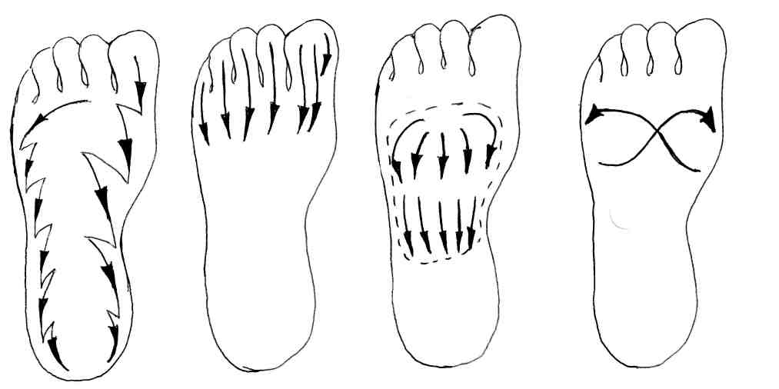
Профилактика плоскостопия
Массаж стопы.
Сначала подошва разминается с помощью поглаживаний ладонью, затем нажимом больших пальцев. Необходимо сделать десять - двадцать повторных движений на каждую стопу.
Стопа - удобное место лечебного воздействия. Во-первых, она хорошо разминается от естественных упражнений (ходьбы и бега босиком по песку и мелкой гальке), которые нравятся каждому ребенку, во-вторых, воздействовать на нее можно с помощью массажа, который не требует больших затрат времени и особых навыков.

Slide 11
Закаливание ног

Slide 12
Упражнения для формирования правильной осанки
и профилактики ее нарушений:
- прогибание спины с обручем и мячом в руках
- наклоны в стороны с обручем за спиной
- приседания стоя на носках с гимнастической палкой в руках
- наклоны вперед прогнувшись, ноги врозь, с гимнастической палкой
- наклоны назад с разведением рук в стороны
- поднимание ног вверх лежа на спине
- ползание на четвереньках
- ходьба с удержанием на голове груза с сохранением правильной осанки

Slide 13
Спасибо за внимание!

